Slide 1
Plan Estatal de Educación
2011-2016
Expositoras:
*Jacqueline Carolina Jiménez Cardona
*Teresa de Jesús Carrillo Quintero

Slide 2


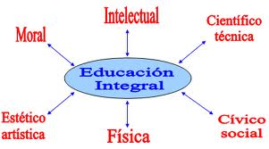
¿Qué es el plan estatal de educación?
El Plan Estatal de Desarrollo es el instrumento de las propuestas de todos los ciudadanos para el desarrollo del estado, integrando Proyectos y Programas Estratégicos que detonarán el crecimiento y desarrollo, ubicando tres objetivos principales:
Gobernabilidad
Calidad de Vida
Desarrollo Integral.

Slide 3




Misión
Visión
Normar y administrar las actividades educativas, deportivas, culturales y científico-tecnológicas en el estado, procurando que sean de calidad, con equidad, pertinencia social y competitividad para alcanzar un mayor desarrollo humano sustentable.
La formación integral de los zacatecanos está consolidada por el fortalecimiento del Sistema Educativo Estatal mediante una sociedad del conocimiento y nuestra entidad posee un estatus por encima del promedio nacional.

Slide 4
COBERTURA REGIONAL
Y MUNICIPAL
La educación básica de la sec. Posee 13 jefaturas de departamento de servicios Educativos Regionales, por lo que atiende a los 58 municipios y se coordina con sendos y ayuntamientos.

Slide 5
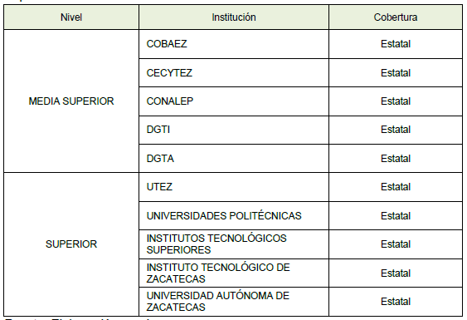
COBERTURA DE INSTITUCIONES DE
EDUCACION

Slide 6
PRINCIPALES RETOS :
Las tendencias educativas se comprometen cada día mas con la colectividad, la cooperación en el aprendizaje y la capacidad para revisar de manera autocrita las formas de enseñanza
las nuevas generaciones tienen una visión cotidiana del uso de las TIC. El avance de estos recursos obliga a actuar con acciones que hagan vigente e conocimiento en este campo a través de competencias para su utilización
El uso de nuevas lenguas se concibe como medio indispensable para ampliar el ámbito de la comunicación en un mundo globalizado
Zacatecas se inclina hacia la cultura, es fundamental que los alumnos sean ciudadanos alfabetizados culturalmente
Fortalecer la investigación científica e innovación tecnológica

Slide 7
Estos retos atienden a la solución de los siguientes problemas:
1.Educación :
Se precisa elevar la calidad en la enseñanza para formar en competencias.
Diseñar y poner en marcha una nueva cultura laboral de ato desempeño(calidad, responsabilidad, vocación)
Abatir la deserción escolar y el rezago educativo
Que sean criterios de equidad, combate la pobreza y marginación.
2. Deporte:
La infraestructura deportiva es insuficiente
Reorganización del sistema deportivo
Mayor asignación de recurso financiero y administrarlo con equidad.

Slide 8
3.Cultura:
Incrementar el nivel cultural promedio
Principalmente en las comunidades y municipios.
Ampliar un territorio en la apropiación de la cultura
La cultura requiere presupuesto para cumplir con su misión social.
4. Ciencia y tecnología:
Alcanzar el nivel elemental en matemáticas y ciencias, en educación básica y media superior.
Reorientar hacia áreas de ciencia, ingeniería y tecnología
Generar alianzas con los sectores científicos y tecnológicos.

Slide 9


Metas
1.- 2.-
Incrementar porcentualmente los siguientes indicadores hasta alcanzar:
Nivel escolar | Cobertura
Preescolar | 92.27
Primaria | 99.49
Secundaria | 97.1
Media superior | 68.76

Slide 10
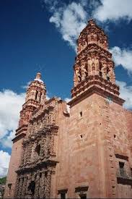
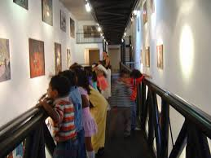

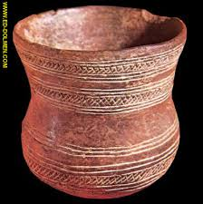


4.-
5.-

Slide 11




¿Qué nos ofrece este plan?

Slide 12

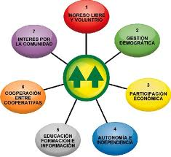

Objetivo:
Ofrecer educación que permita la transformación de las y los zacatecanos para tener una mejor calidad de vida fomentando el conocimiento, los valores y principios universales que les den esencia propia

Slide 13
3.1 ACCESO A LA EDUCACION BASICA Y ASEGURAR SU CALIDAD
OBJETIVOS ESPECIFICOS: | LINEAS ESTRATEGICAS: | LINEAS DE ACCION:
Cumplir con la obligatoriedad de la educación básica | Definir, valorar, conceptualizar, fortalecer y equiparar la calidad educativa | Involucrar a padres y tutores Abatir la discriminación
Ofrecer servicios de calidad con alto sentido de responsabilidad | Instrumentar la aplicación de procesos de calidad en el servicio educativo | Promover la sensibilización, la motivación, la autoconciencia
Priorizar la formación en principios y Valores en la enseñanza. | Optimizar recursos materiales y financieros para construir espacios en instituciones nivel básico | Programas para detectar problemas psicológicos Capacitar docentes para la educación de migrantes
Lograr la cobertura, calidad y pertenencia de la educación | Incorporar en la total de instituciones el uso de las TIC. | Fortalecer la competencia docente

Slide 14
3.2 Fortalecimiento de la educación media superior y superior:
Objetivos | Líneas estratégicas | Líneas de acción
Incrementar el numero de programas de educación superior | Implantar el sistema estatal de aseguramiento a la calidad educativa | Apoyar la actualización docente Fortalecer la capacitación de, personal directivo
Implementar reformas académicas a planes de escudo | Ampliar la matricula en programas educativos | Fortalecer cursos y talleres acerca de la lectura y escritura
Garantizar que se cumplan los requisitos de calidad | Diseñar esquemas de colaboración interinstitucional | Crear la red de bibliotecas virtuales de zacatecas
Apoyar a las instituciones de educación media superior para el ingreso al bachillerato | Activar las áreas de psicopedagogía, orientación y | Elaborar propuesta de la normatividad faltante en la educación

Slide 15



Participación social y vinculación del sistema educativo
Estrategia Fomentar la participación social y la vinculación con el Sistema Educativo.
Objetivos específicos
1. Promover la integración de los sectores público y privado a los Consejos Escolares de Participación Social para fortalecer la gestión escolar.
2. Involucrar a toda la comunidad escolar para mejorar las condiciones tanto de la educación que se ofrece a la niñez y juventud zacatecana como del entorno social.
3. Fortalecer la vinculación, interacción y participación de los sectores social, gubernamental y productivo, para coadyuvar en la calidad, cobertura y pertinencia de la educación en el estado.

Slide 16

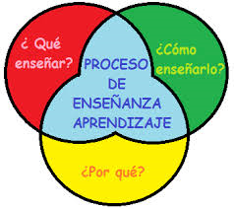






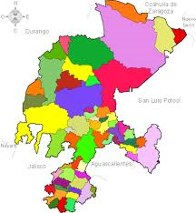

Incrementar la Eficiencia terminal | Abatir la reprobación | Aplicar la tipologia y tecnologia

Slide 17
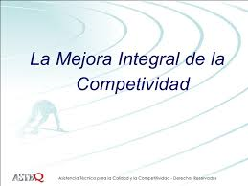



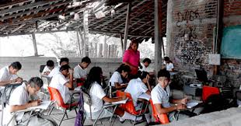
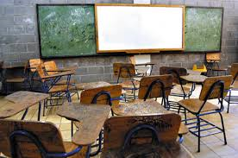

Sistema Estatal de Becas
Estrategia: Disminuir el rezago educativo
1.-
2.-
Para evitar:

Slide 18
¿Qué es el plan Estatal de Educación?
¿Cuáles son los 3 objetivos principales del plan Estatal de Educación?
¿Cuál es la misión del plan Estatal de Educación?
¿Cuál es la visión del plan Estatal de Educación?
Menciona 3 retos principales de este plan
Menciona 3 metas de este plan
¿Cuál es el objetivo principal del Plan Estatal de Educación?
¿Qué es lo que nos ofrece este plan?

Slide 19

Benemérita Escuela Normal
“Manuel Ávila Camacho”
Expositoras:
Giovana Nava
Perla Lizbeth
2 de octubre del 2014

Slide 20

Plan Nacional de Desarrollo

Slide 21
El Plan Nacional Desarrollo en México es el documento rector del Ejecutivo Federal en el que precisan los objetivos nacionales, estrategias y prioridades del desarrollo integral y sustentable del país. Se elabora dentro del primer semestre del sexenio de cada gobierno federal y su validez finaliza con el período constitucional que corresponda. De forma oficial, el primer Plan Nacional de Desarrollo fue el presentado por Miguel de la Madrid para el período 1983 - 1988; aunque el primer Plan Sexenal fue presentado por Lázaro Cárdenas del Río para el período 1934 - 1940.

Slide 22

Marco legal
El marco legal del Plan se encuentra
principalmente en el artículo 26 de
la Constitución Política, la Ley de
Planeación y los artículos 9 y del 27
al 42 de la Ley Orgánica de la
Administración Pública Federal.

Slide 23

La Carta Magna establece que le corresponde al Estado la
rectoría del desarrollo nacional para garantizar que éste sea
Integral y sustentable, fortalezca la soberanía nacional y
Su democracia, así como para que mediante el fomento
del crecimiento económico y el empleo, mejore la equidad
social y el bienestar de las familias mexicanas.
La legislación federal define al Plan de la siguiente manera:

Slide 24
«El Plan Nacional de Desarrollo precisará los objetivos
nacionales, estrategia y prioridades del desarrollo integral y
sustentable del país, contendrá previsiones sobre los
recursos que serán asignados a tales fines; determinará los
Instrumentos y responsables de su ejecución, establecerá
los lineamientos de política de carácter global, sectorial y
regional; sus previsiones se referirán al conjunto de la
actividad económica, social y cultural, tomando siempre en
cuenta las variables ambientales que se relacionen a éstas
y regirá el contenido de los programas que se generen en
el sistema nacional de planeación democrática.»
Artículo 21 de la Ley de Planeación.

Slide 25
Sistema Nacional de Planeación Democrática
El Sistema Nacional de Planeación Democrática es conformado por las unidades de planeación de las diferentes dependencias y entidades de la Administración Pública Federal, es coordinado por la Secretaría de Hacienda y Crédito Público, en quien recae la responsabilidad directa de la elaboración del Plan tomando en cuenta las propuestas del Sistema, de los gobiernos de las entidades federativas, los grupos sociales, los pueblos y comunidades indígenas, todo con perspectiva de género.

Slide 26
Participación social
En la elaboración del Plan debe considerarse a la población para que se expresen sus ideas, propuestas y preocupaciones. De igual modo, la Ley de Planeación considera la organización de foros de consulta popular en la que deben participar las organizaciones de obreros, campesinos, pueblos y grupos populares; las instituciones académicas, profesionales y de investigación; los organismos empresariales y otras agrupaciones sociales; los diputados y senadores; y las comunidades indígenas.

Slide 27
Antecedentes
Los esfuerzos hechos en México para establecer un mecanismo de planeación, siempre aislados y nunca cabalmente ejecutados, que contemplan el que hacer público datan desde la década de los veinte.
En ese sentido, el primer antecedente que en materia de planeación se elabora en el país es la Ley de Consejo Nacional Económico de 1928. Dicha ley creaba un ente publico que tendría por objeto estudiar los asuntos económicos y sociales de la Nación. Este cuerpo seria permanente, autónomo y de consulta necesaria para la administración pública y para la iniciativa privada.
Posteriormente se expidió la Ley Sobre Planeación General de la República en 1930, con los objetivos de coordinar y encauzar las actividades de las distintas dependencias gubernamentales a fin de lograr un desarrollo "ordenado y armónico".
1934 - 1946
1947 - 1964
1965 - 1982
1983 - 1988
Artículo principal: Plan Nacional de Desarrollo 1983 - 1988

Slide 28
El 30 de mayo de 1983, el Presidente Miguel de la Madrid presentó, en Palacio Nacional, el Plan Nacional de Desarrollo 1983 - 1988, siendo publicado al día siguiente en el Diario Oficial de la Federación. El documento fue resultado de la conjunción de la Plataforma Electoral 1982 del Partido Revolucionario Institucional, convertida después en el Plan Básico de Gobierno 1982 - 1988 y los más de 10 mil documentos y ponencias recogidas en los Foros Nacionales de Consulta Popular realizados dentro del Sistema Nacional de Planeación Democrática, cuyos temas fueron: y Comunicación Social.

Slide 29
Desarrollo Rural Integral; Desarrollo Industrial y Comercio Exterior; Sistema Integral de Transporte; Modernización Comercial y Abasto Popular; Desarrollo Tecnológico; Productividad y Capacitación; Desarrollo Urbano; Ecología; Energéticos; Turismo; Pesca; Salud; Educación; Deporte y Recreación; Agua; Justicia; Empresa Pública; Reforma Agraria Integral; Ciudad de México

Slide 30
1989 - 199
Artículo principal: Plan Nacional de Desarrollo 1989 – 1994
El 30 de mayo de 1989, el Presidente Carlos Salinas presentó, en la Residencia Oficial de Los Pinos, el Plan Nacional de Desarrollo 1989 - 1994, siendo publicado al día siguiente en el Diario Oficial de la Federación. La participación ciudadana se dio a través de Foros de Consulta Popular definidos por el Consejo Nacional de Concertación Económica.

Slide 31
1995 - 2000
Artículo principal: Plan Nacional de Desarrollo 1995 - 2000
El 30 de mayo de 1995, el Presidente Ernesto Zedillo presentó, en la Residencia Oficial de Los Pinos, el Plan Nacional de Desarrollo 1995 - 2000, siendo publicado al día siguiente en el Diario Oficial de la Federación. La participación ciudadana se dio a través de un Foro General de Participación organizado por el Grupo Integrador del Plan Nacional de Desarrollo 1995-2000, responsable también de analizar e incorporar las opiniones y propuestas de la administración pública federal, los gobiernos de los estados y los grupos sociales interesados

Slide 32
2001 - 2006
Artículo principal: Plan Nacional de Desarrollo 2001 - 2006
El 29 de mayo de 2001, el Presidente Vicente Fox presentó, en la Residencia Oficial de Los Pinos, el Plan Nacional de Desarrollo 2001 - 2006, siendo publicado al día siguiente en el Diario Oficial de la Federación. La participación ciudadana se dio a través de reuniones de foros con ponencia, reuniones temáticas, sesiones de planeación y encuestas porcorreo postal y vía Internet. Por correo postal se recibieron 153 367 propuestas y por Internet 43 230. Se realizaron 549 foros en los que se presentaron 13 552 ponencias, 517 reuniones temáticas y 75 sesiones de planeación. En total, la participación ciudadana sumó a 174 865 personas que presentaron un total de 379 525 propuestas.

Slide 33
2007 - 2012
Artículo principal: Plan Nacional de Desarrollo 2007 - 2012
El 30 de mayo de 2007, el Presidente Felipe Calderón presentó, en la Residencia Oficial de Los Pinos, el Plan Nacional de Desarrollo 2007 - 2012, siendo publicado al día siguiente en el Diario Oficial de la Federación. Los mecanismos a través de los cuales se llevó a cabo esta consulta fueron: mesas de diálogo con integrantes del Congreso de la Unión y partidos políticos, foros de consulta popular, reuniones de trabajo con especialistas y consulta ciudadana a través del teléfono, el Servicio Postal Mexicano, el Internet y la recepción de documentos físicos en la Oficina de la Presidencia de la República.

Slide 34
Plan Nacional de Desarrollo vigente 2013 - 2018
Artículo principal: Plan Nacional de Desarrollo 2013 - 2018
El 17 de mayo de 2013, el Presidente Enrique Peña Nieto presentó, en Palacio Nacional, el Plan Nacional de Desarrollo 2013 - 2018, siendo publicado tres días después en el Diario Oficial de la Federación.

Slide 35
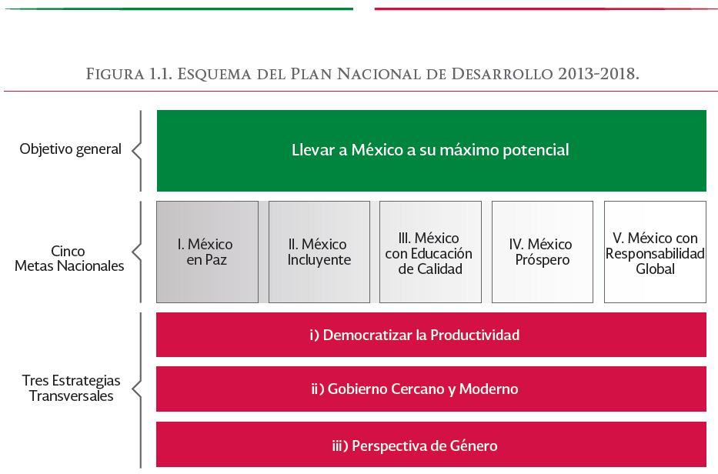

Slide 36
Plan Nacional de Desarrollo 2013-2018
No es una estrategia para administrar la coyuntura o las circunstancias, sino para hacer cambios de fondo en materia de seguridad, productividad, educación y alimentación.
Para medir si hay avances o no, tendrá indicadores específicos para cada objetivo, a saber: que México sea un país en paz, con mayor productividad, educación de calidad, seguridad social para todos y lleve a cabo una actuación responsable en el ámbito internacional.

Slide 37
Primera meta
El país enfrenta una situación difícil, pues hay violencia, hambre, baja calidad de enseñanza, insuficiente crecimiento económico y “aún poca presencia de nuestro país en el mundo”. Para disminuir la violencia y construir un país en paz, se requiere “el diálogo y la construcción de acuerdos, como la vía para fortalecer las instituciones, promover la formación de ciudadanía y asegurar el respeto a los derechos humanos”.

Slide 38
Segunda meta
La segunda meta es lograr un México incluyente, donde todos los ciudadanos tengan acceso a los servicios sociales, en ese ámbito están incluidos los objetivos de erradicar el hambre, cerrar las brechas de desigualdad, otorgar mejores servicios de salud.

Slide 39
Tercera meta
En cuanto a mejorar la calidad de la educación, explicó que la estrategia contempla lograr el “desarrollo integral de niños y jóvenes”, para que puedan estar en un mundo cada vez más competitivo. Mayor inversión en ciencia y tecnología.

Slide 40
Cuarta meta
la cuarta meta, que es lograr una nación más próspera, la prioridad será elevar el crecimiento del país y que eso se refleje en mejores condiciones de vida para la población.
Una condición obligada para lograr ese objetivo es darle a las pequeñas y medianas empresas acceso a crédito bancario, telecomunicaciones de calidad y combustibles de buen precio.

Slide 41
Quinta meta
Es lograr que México sea una nación con responsabilidad global, dijo que su gobierno defiende la estricta aplicación del derecho internacional.

Slide 42
I. Para lograr un México en Paz:
1. Promover y fortalecer la gobernabilidad democrática.
2. Garantizar la seguridad nacional.
3. Mejorar condiciones de seguridad pública.
4. Garantizar un sistema de justicia penal eficaz, expedito, imparcial y transparente.
5. Garantizar el respeto y protección de los derechos humanos y la erradicación de la discriminación.
6. Salvaguardar a la población, a sus bienes y a su entorno ante un desastre de origen natural o humano.

Slide 43
II. Para lograr un México incluyente:
7. Garantizar el ejercicio efectivo de los derechos sociales.
8. Transitar hacia una sociedad equitativa e incluyente.
9. Asegurar el acceso a los servicios de salud.
10. Ampliar el acceso a la seguridad social.
11. Proveer un entorno adecuado para una vida digna.

Slide 44
III. Para lograr un México con educación de calidad:
12. Desarrollar el potencial humano de los mexicanos con educación de calidad.
13. Garantizar la inclusión y la equidad en el sistema educativo.
14. Ampliar el acceso a la cultura como un medio para la formación integral de los ciudadanos.
15. Promover el deporte de manera incluyente para fomentar una cultura de salud.
16. Hacer del desarrollo científico, tecnológico y la innovación pilares para el progreso económico y social sostenible.

Slide 45
IV. Para lograr un México próspero:
17. Mantener la estabilidad macroeconómica.
18. Democratizar el acceso al financiamiento de proyectos con potencial de crecimiento.
19. Promover el empleo de calidad.
20. Impulsar y orientar un crecimiento verde incluyente y facilitador que preserve nuestro patrimonio natural.
21. Democratizar el acceso a servicios de telecomunicaciones.
22. Abastecer de energía al país con precios competitivos, calidad y eficiencia.
23. Garantizar reglas claras que incentiven el desarrollo de un mercado interno competitivo.
24. Desarrollar los sectores estratégicos.
25. Contar con una infraestructura de transporte que se refleje en menores costos para realizar la actividad económica.
26. Aprovechar el potencial turístico para generar una mayor derrama económica.

Slide 46
V. Para lograr un México con responsabilidad global:
27. Ampliar y fortalecer la presencia de México en el mundo.
28. Promover el valor de México en el mundo mediante la difusión económica, turística y cultural.
29. Reafirmar el compromiso del país con el libre comercio, la movilidad de capitales y la integración productiva.
30. Velar por los intereses de los mexicanos en el extranjero y proteger los derechos de los extranjeros en el territorio nacional.

Slide 47

¡¡¡¡¡GRACIAS!!!!!

Slide 48
INTEGRANTES DEL EQUIPO
Teresa de Jesús Carrillo Quintero
Perla Lizbeth Núñez Martínez
Giovana Sarahí Ramírez Nava
Jacqueline Carolina Jiménez Cardona

